Slide 1


Programa
Red Emprendedores con Discapacidad
Jimena Luna B.
redemprendediscapacidad@gmail.com
Fundación Vida Independiente Chile
www.fundacionvidaindependiente.cl

Slide 2






OBJETIVO
Desarrollar un sistema de apoyo en la generación de ingresos para personas con discapacidad y sus familias, así como organizaciones de y para personas con discapacidad, que se desenvuelvan en una actividad económica independiente, y que han visto mermados sus ingresos por la emergencia del COVID-19.

Slide 3
FINANCIAMIENTO
Fondos propios (limitados)
Chile Compromiso de Todos – COVID19” Ministerio de Desarrollo Social y Familia
Fondo Reactívate Asociativo – SERCOTEC
FONAPI – SENADIS - RM
Chile Compromiso de Todos Segundo Semestre – MDS Nivel nacional
Inicialmente parte como una iniciativa de difusión de emprendimientos de personas con discapacidad, luego la Fundación se adjudica proyectos con fondos estatales, que permite desarrollar una serie de actividades.

Slide 4



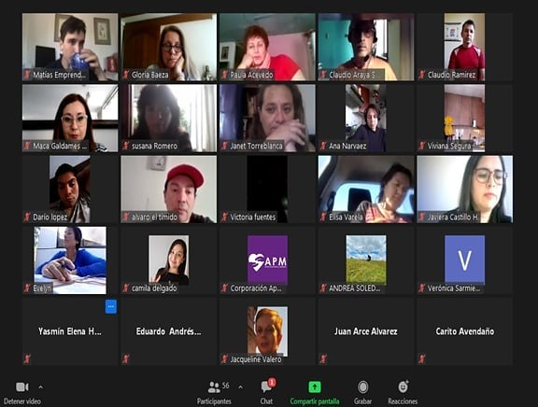
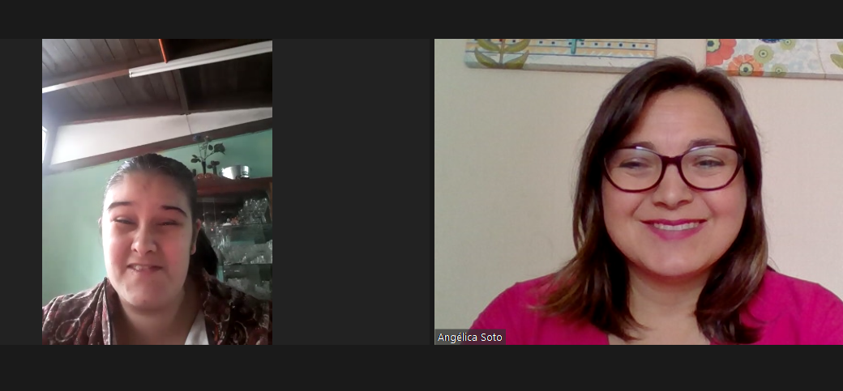


COMPONENTES
4
Capacitaciones
Asesorías personalizadas
Plataforma de ventas online
Material accesible

Slide 5
COMPONENTES
Modelos de negocio
Creación de empresas y Gestión contable y tributaria
Marketing digital
Formulación de proyectos
Trabajo en equipo
Asociatividad y cooperativismo
Seguridad social para emprendedores con discapacidad
Capacitaciones
En formatos online inclusivos, contemplando lengua de señas, lenguaje claro, descripción de imágenes.

Slide 6
COMPONENTES
Modelos de negocios
Gestión tributaria y contable
Coaching
Entrega de Kits sanitizantes*
Formulación de proyectos
Asesorías personalizadas
Se entregan herramientas de manera individual a emprendedores y emprendedoras para fortalecer sus negocios.

Slide 7
COMPONENTES
Inicio - página principal
Proyecto - conócenos
Emprendedores - conoce los diversos emprendimientos
Categorías - productos clasificados
Servicios - detalle
Blog - información y experiencias
Contacto
Plataforma de ventas online
Sitio web con productos y servicios que se venden mediante carrito de compras.

Slide 8
COMPONENTES
Metodología CANVAS
Creación de empresas
Seguridad social para personas con discapacidad emprendedoras
Plan de negocios
Pitch
Atención al cliente
Marketing …
4
Material accesible
En contexto de emprendimiento
Documentos gráficos
Documentos en Lectura Fácil
Cápsulas audiovisuales

Slide 9



RESULTADOS (parciales)
28+
+100
24
Talleres realizados
Personas participaron en al menos una capacitación
Kits sanitizantes entregados

Slide 10



RESULTADOS (parciales)
20+35
24
20
Personas reciben asesoría personalizada
Emprendimientos con modelos de negocios
Emprendimientos con acompañamiento contable

Slide 11



RESULTADOS (parciales)
www.redemprendediscapacidad.cl
1
12+
36
Web de ventas online implementada, a costo cero para participantes
Emprendimientos con difusión en el sitio web
Elementos gráficos en Lectura Fácil y cápsulas audiovisuales

Slide 12
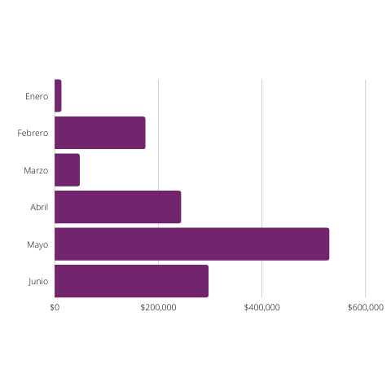

RESULTADOS (previos)
46,9%
Según opinión de participantes, el 46,9% dice que su emprendimiento creció mucho luego del programa
Ventas en web en aumento, como muestra el gráfico (en pesos chilenos)

Slide 13
RESULTADOS (previos)
COMUNIDAD RED EMPRENDE DISCAPACIDAD
De las acciones anteriores, se forma la comunidad RED: Emprende Discapacidad, que agrupa a las y los emprendedores del programa.
Apoyo entre pares
Cualidad de ser colaborativa y solidaria
Reuniones semanales
Acciones colectivas como:
Ferias virtuales
Lives por Instagram
Entrevistas

Slide 14




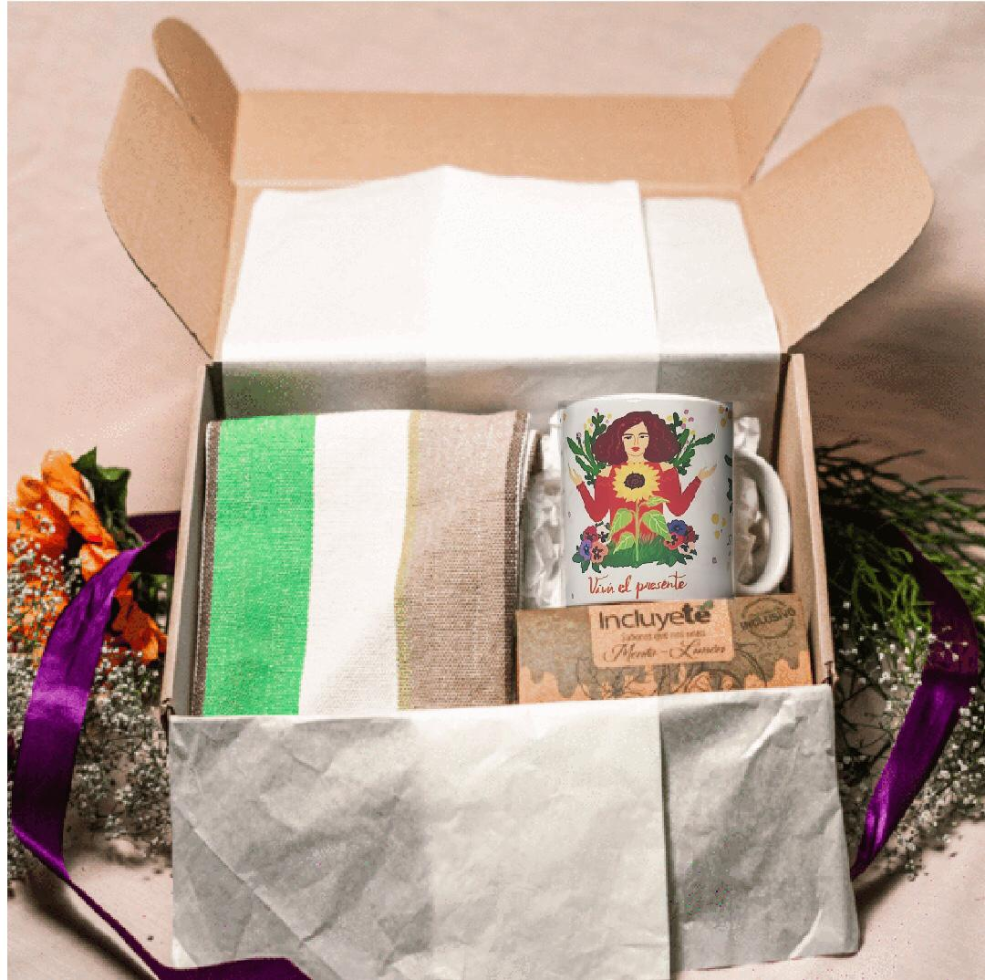
COLABORACIÓN

Slide 15
PROYECCIONES
Extender el programa a nivel nacional (actual)
Postulación a proyectos
Donaciones para ingresos estables
Fortalecer la comunidad
Aumentar las ventas y personal de dedicación a la web
Mejorar mecanismo de despacho

Slide 16
Programa
Red Emprendedores con Discapacidad
Jimena Luna B.
redemprendediscapacidad@gmail.com
Fundación Vida Independiente Chile
www.fundacionvidaindependiente.cl

